Slide 1


百果园新数据方案
中国大数据技术领导者
比一比产品部：Tommy

Slide 2

新数据方案——主题
区域运营数据
地图分布+全渠道
竞品数据+对比
指定区域数据监控
掌握和市场的差异
优化运营提高销量
掌握城市热销分布
全渠道市场数据
品牌份额及趋势
了解品牌分布及特征
掌握详细对比差异
监控竞品运营动态
01
02
03

Slide 3
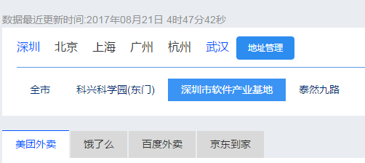
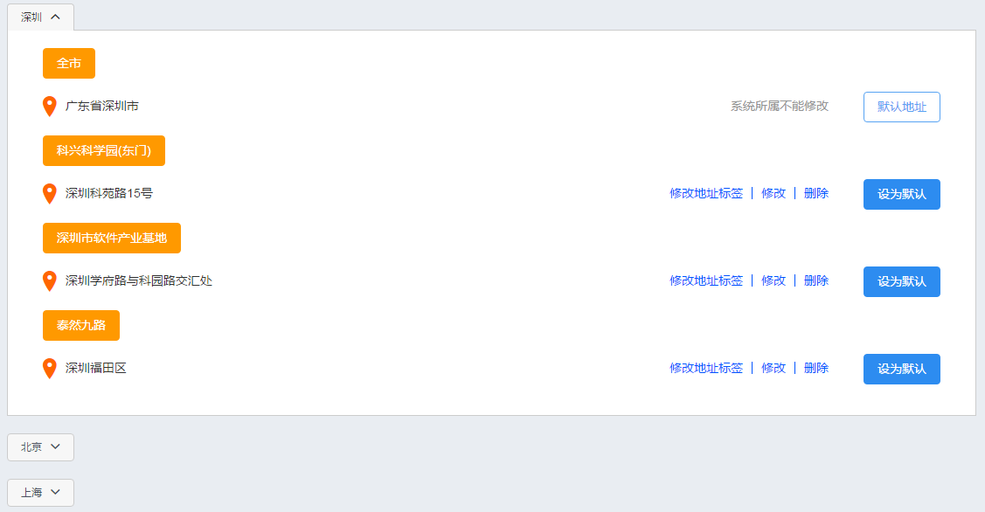
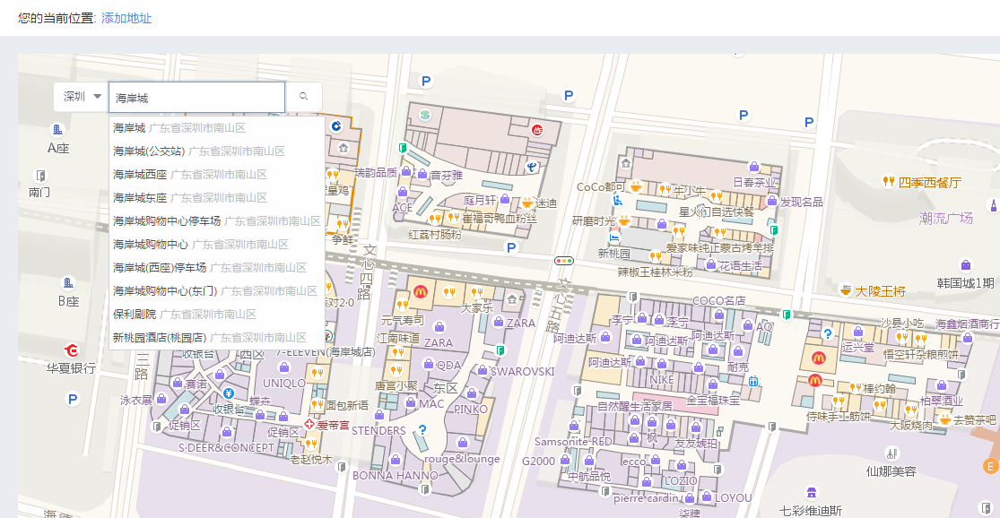
新数据方案——区域运营数据
使用可视化地图自定义添加地址，形成列表监控数据。

Slide 4
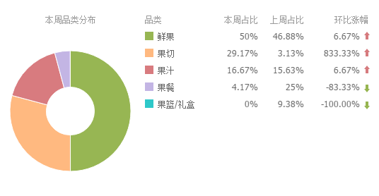
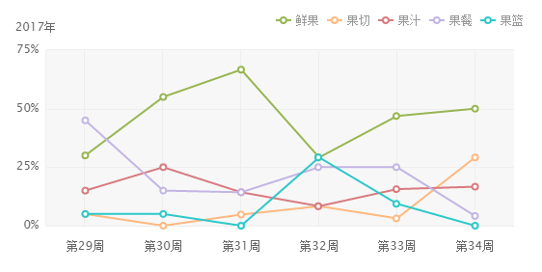
新数据方案——区域运营数据
区域的总店铺数、总月销售额、总销量、平均客单价、平均送达时间，平均评价
区域品类销售占比、品类周销售趋势；价格段销售占比、价格周销量趋势
区域热销店铺排名，占比和走势
区域品牌分布和占有率
区域热销品类排名，占比和走势
区域细分品类占比和走势
区域热销商品排名和走势

Slide 5

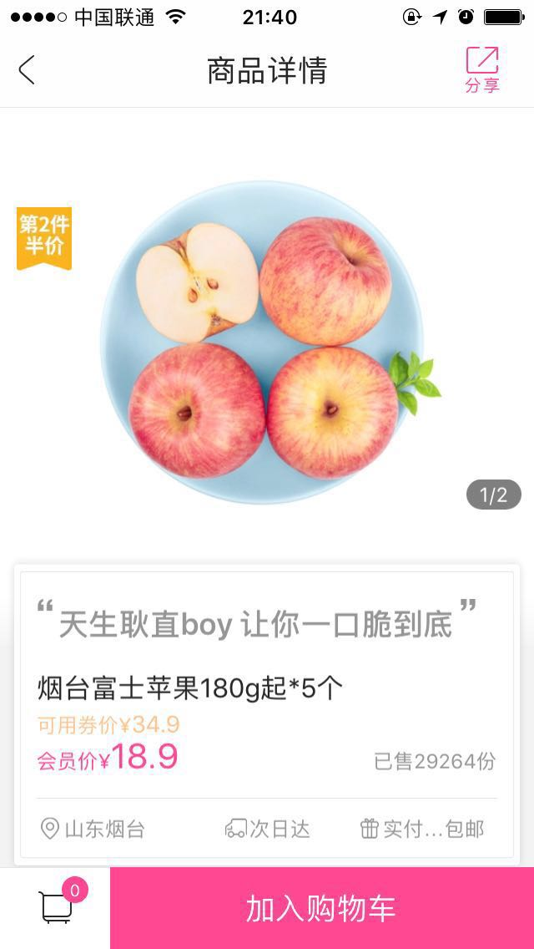
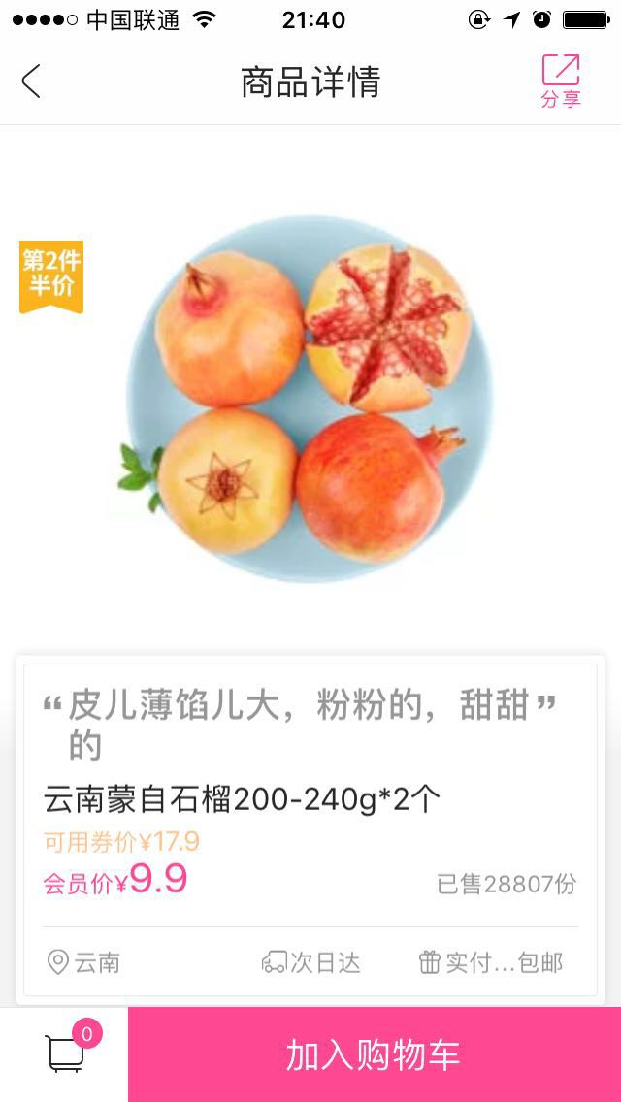
新数据方案——地图分布+全渠道
线上消费热力图、店铺分布图线上、线下
城市销售总量和品类占比 品牌占有率
线上全渠道数据：O2O平台、各大品牌微信商城、APP、电商平台自营超市

Slide 6
新数据方案——竞品数据+对比
城市品牌特征、占有率、趋势
品牌线上线下店铺总量、线上线下分布图
品牌店铺在各区域和城市的排名、趋势
品牌店铺平均销售额、平均客单价、平均送达时间、平均评论、平均SKU数、营业时间
品牌店铺品类销售占比、品类周销量趋势、价格段销售占比、价格周销量趋势
店铺跟区域的对比
店铺和店铺的对比
品牌和品牌的对比
品牌和城市的对比

Slide 7
数据价值
目标达成
STEP
宏观布局，发现并监控潜在对手
辅助决策，提高销售额
03
运营改善
STEP
契合区域市场，了解区域用户消费喜好
提升店铺运营实力
02
STEP
数据支撑
STEP
市场数据，品牌占有率
竞品数据，线上全渠道数据
01
实现价值
让更多的区域用户关注并下单
掌握市场动态、提升店铺竞争力
辅助决策，提高销售额

Slide 8


展望未来
后记·展望
以市场为导向，以客户为中心，以人才为资本，以品质为前提，我们一路走来，历鉴一路风景。
敦行致远，超越梦想
站在2017年的起点上，比一比公司愿与贵司结成事业共同体，真切关怀彼此流注，
把理想与抱负的版图拓展至更广的疆域，
为完成更伟大的使命而再上征程……

